Slide 1



Slide 2
KHỞI ĐỘNG

Slide 3
TRÒ CHƠI: MC TÍ HON
Giới thiệu hình dạng
đồ vật em mang

Slide 4

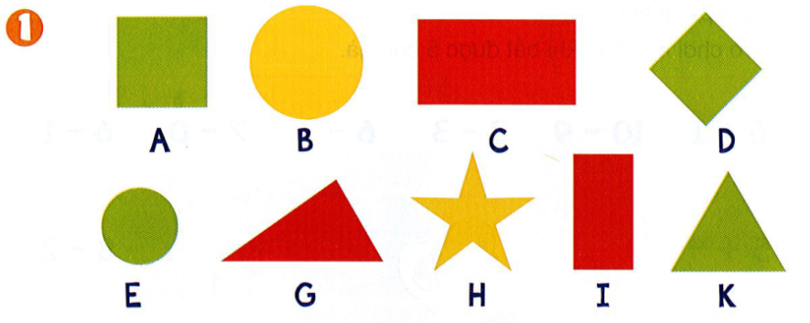








Những hình nào là hình vuông?
b. Những hình nào là hình tam giác?
c. Những hình nào là hình tròn?
d. Những hình nào là hình chữ nhật?
I

Slide 5
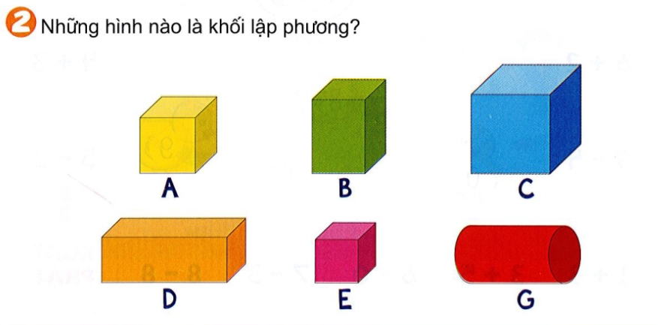

Slide 6
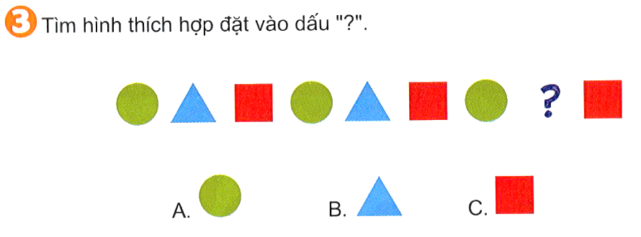

Slide 7
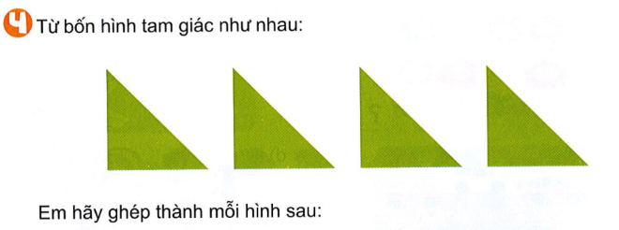
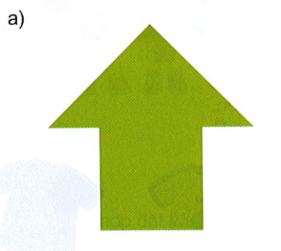
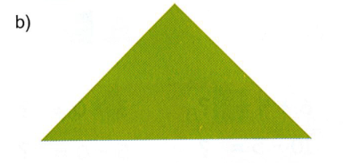

Slide 10
Hướng dẫn GV sử dụng Slide 6 và 7:
Để di chuyển và sắp xếp các hình tam giác để thành 1 hình, GV click chuột vào lần lượt các hình tam giác, hiệu ứng sẽ tự động sắp xếp các hình.

Slide 11
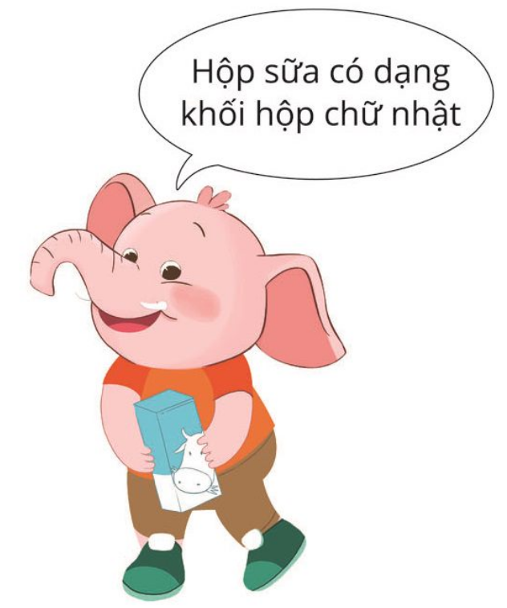
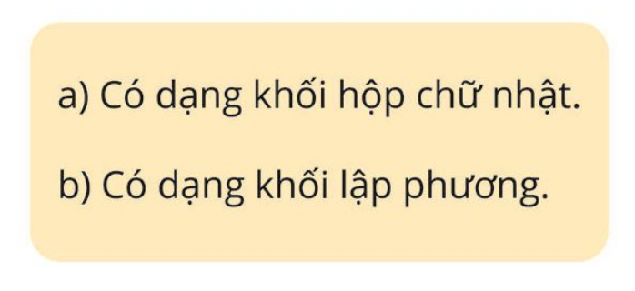
VẬN DỤNG
Kể tên các đồ vật trong thực tế:
VD: Hộp sữa có dạng hình gì?

